Slide 1
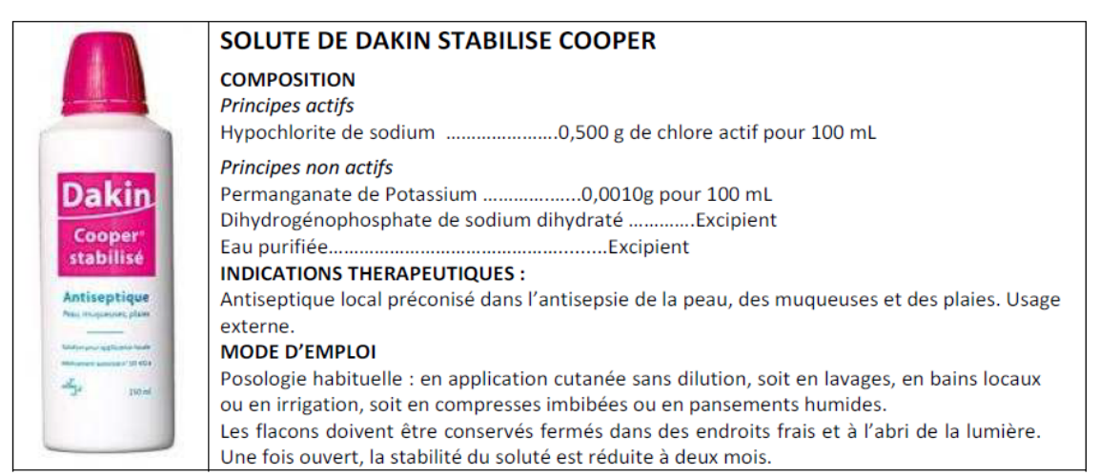

Slide 2
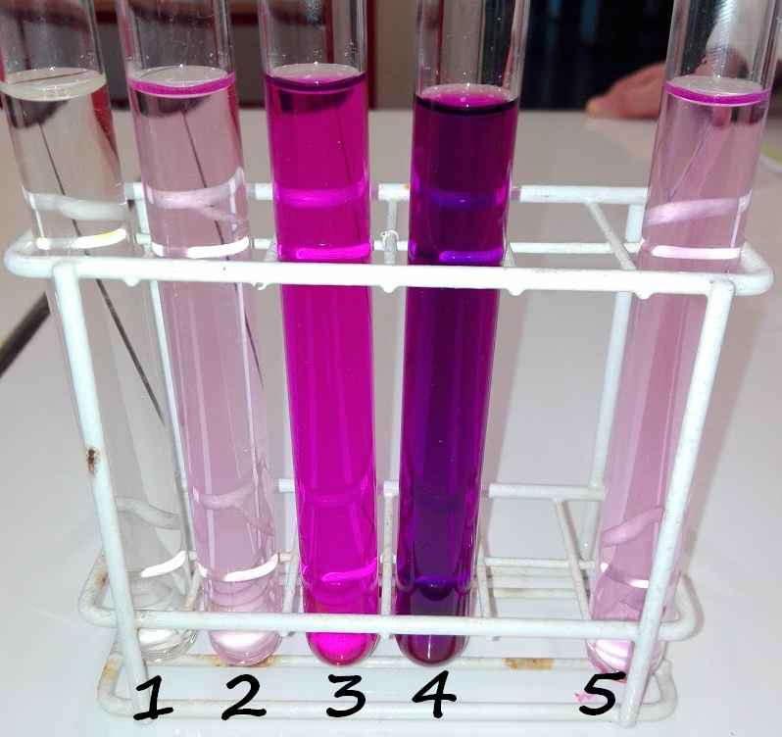
1. 2. 3. 4. Echelle de teinte
5. Solution de concentration inconnue
Principe de l’échelle de teinte
Source : http://webphysique.fr/echelle-teinte/

Slide 3
Loi de Beer-Lambert (1852)
Hypothèse: dans la solution de Dakin, seul le permanganate absorbe dans le visible.
Largeur de la cuve en cm
Concentration en mol/L
$$A \left(λ\right)=ϵ\left(λ\right) ℓ c\left(MnO_{4}^{2−}\right)$$
$$A=\log\left(\frac{I_{0}}{I}\right)$$
Absorbance
Coefficient d’extinction molaire en L/mol/cm

Slide 4
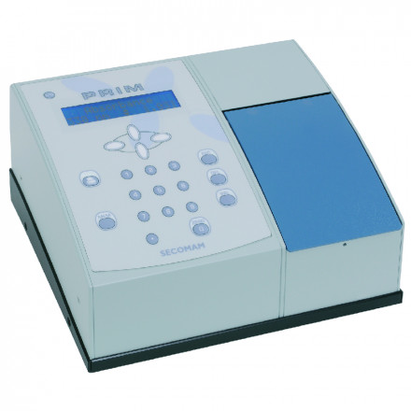
Spectrophotomètre UV-visible

Slide 5
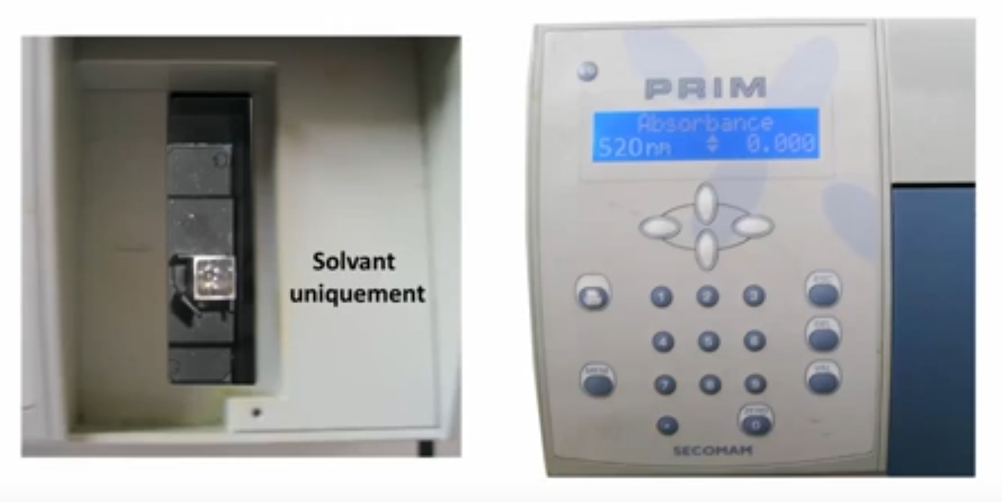
Choix de la longueur d’onde
Blanc
Source : https://www.youtube.com/watch?v=dLEE0KhVCJE

Slide 6
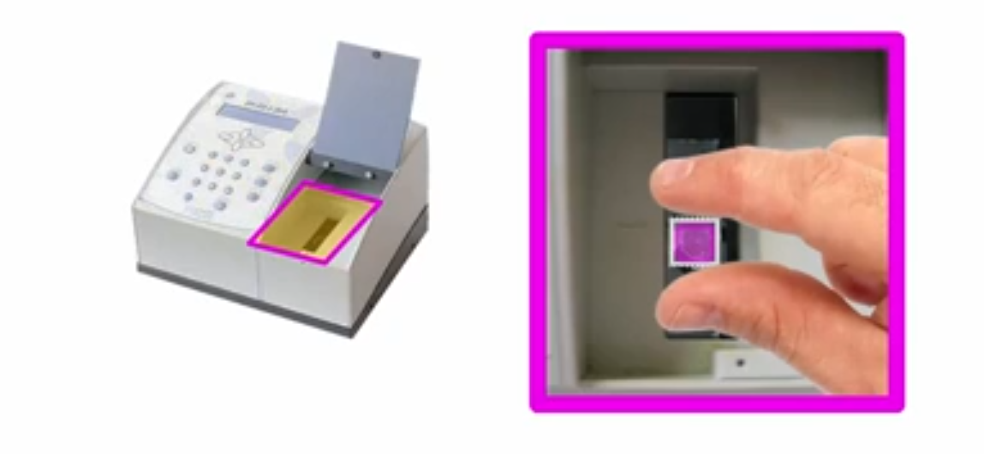
Source : https://www.youtube.com/watch?v=dLEE0KhVCJE

Slide 7
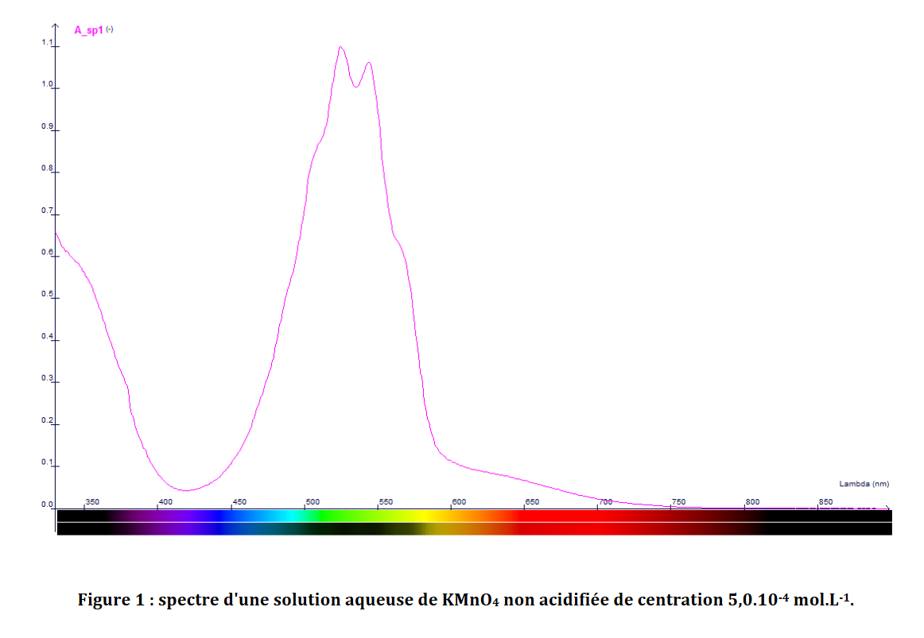
$$λ = 520 nm$$
Spectre
Source : http://dlecorgnechimie.fr/wp-content/uploads/2014/06/ae1EaudeDakinCorrige1.pdf

Slide 8
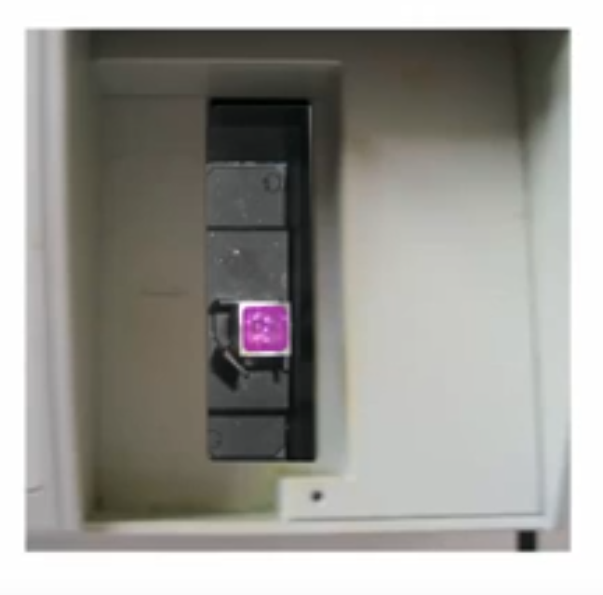
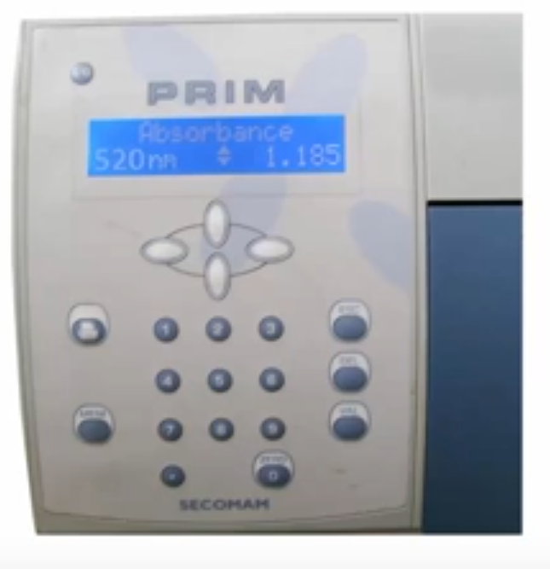
Lecture de
l’absorbance
Source : https://www.youtube.com/watch?v=dLEE0KhVCJE

Slide 9
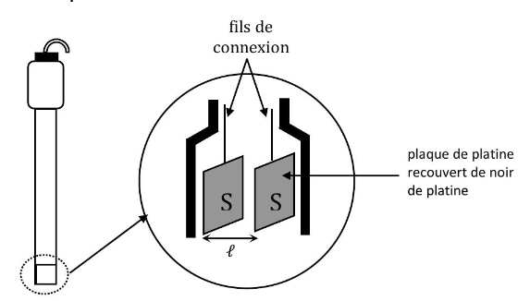
Cellule conductimétrique
Source : E. Thibierge

Slide 11
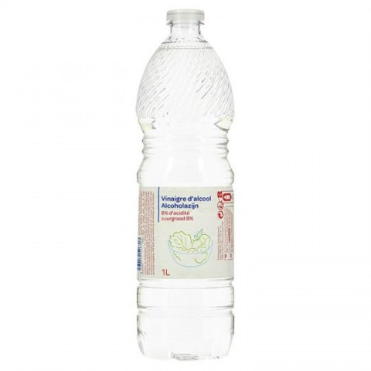
Vinaigre
teneur minimale de 6g d’acide éthanoique pour 100 mL soit 6 degrés de vinaigre
acide éthanoïque
Source: monshoppingcestcalais

Slide 12
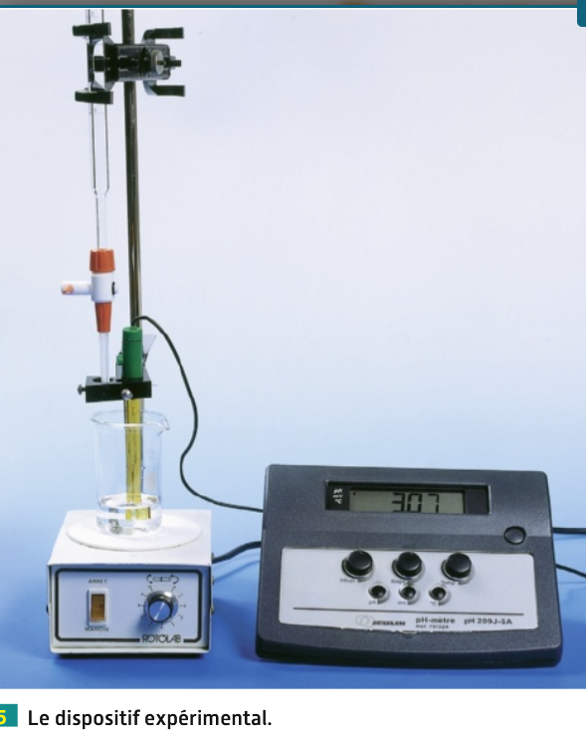
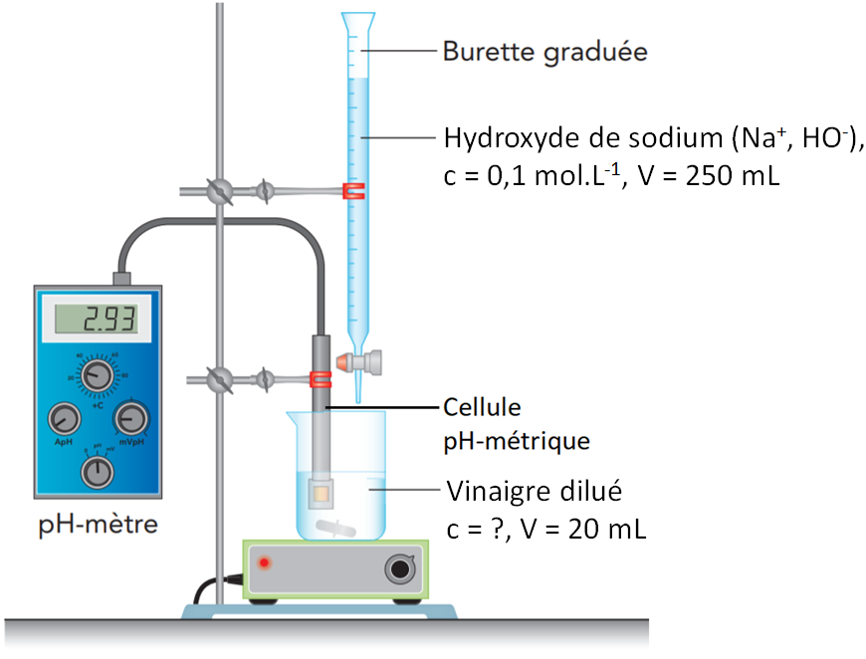
Source : Belin Terminale S et Dulaurans, Durupthy TS

Slide 13
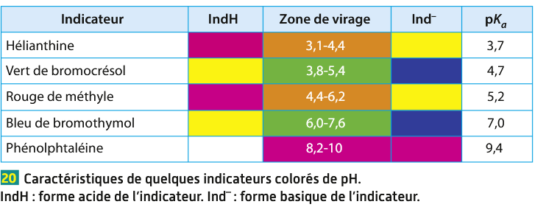
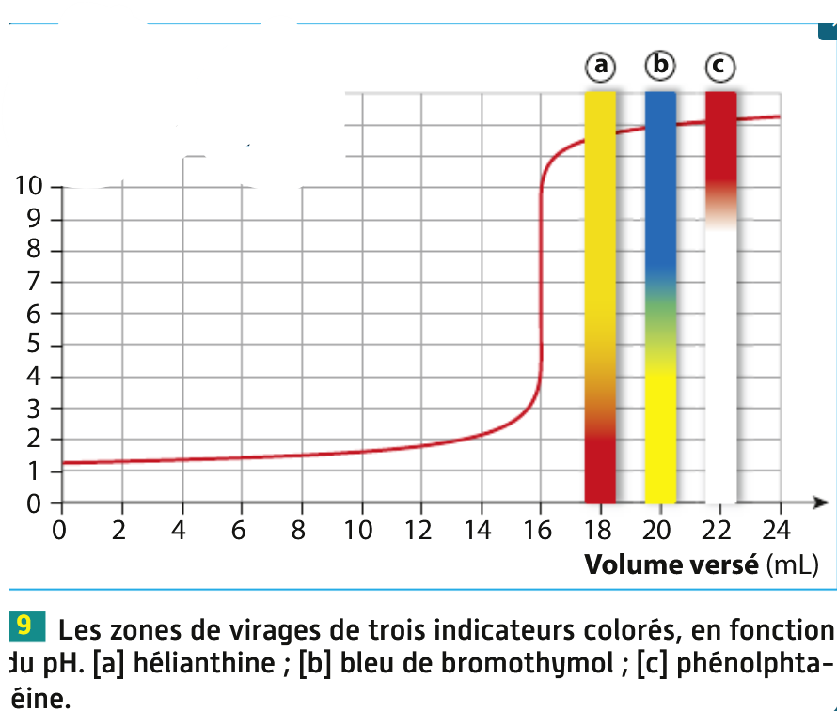

Slide 14
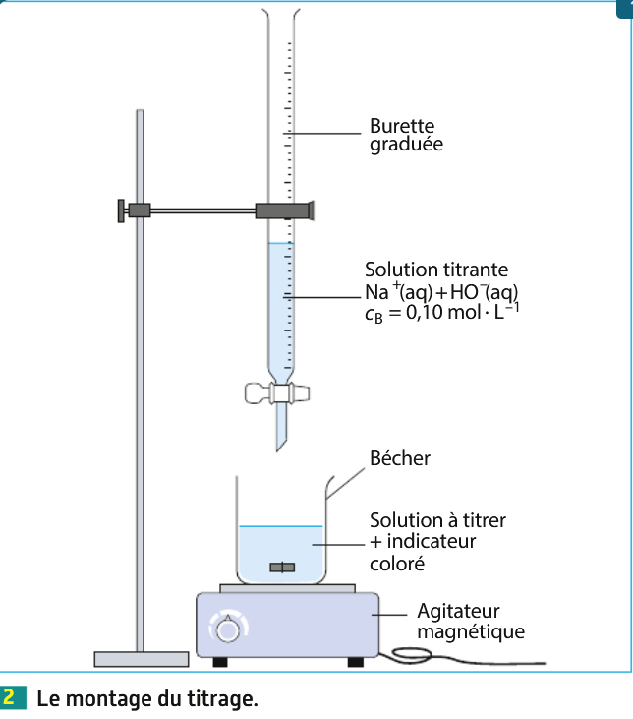
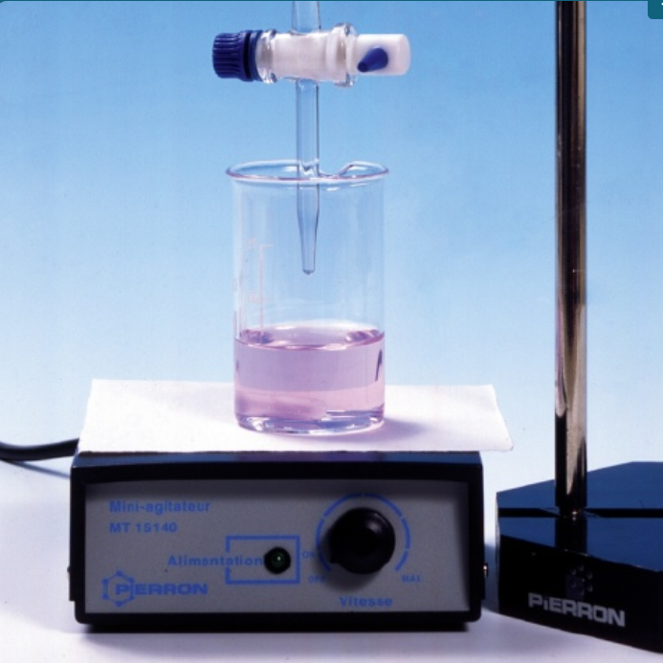

Slide 16
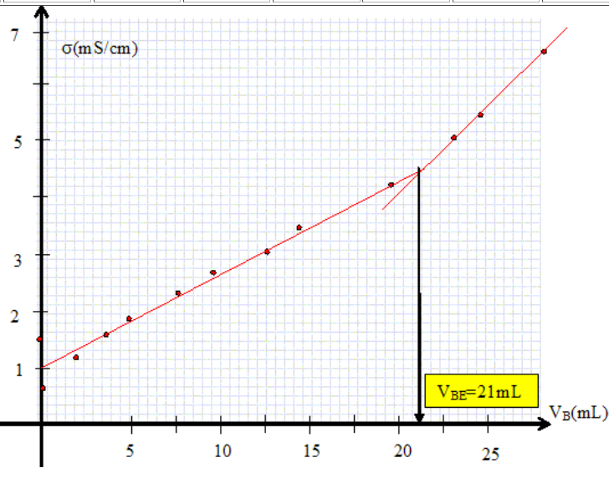
$$V_{0} = 20 mL$$
$$C_{1}=0.1mol.L^{−1}$$
Allure de la courbe
http://www.chimix.com/an11/cap11/caplp118.html

Slide 19
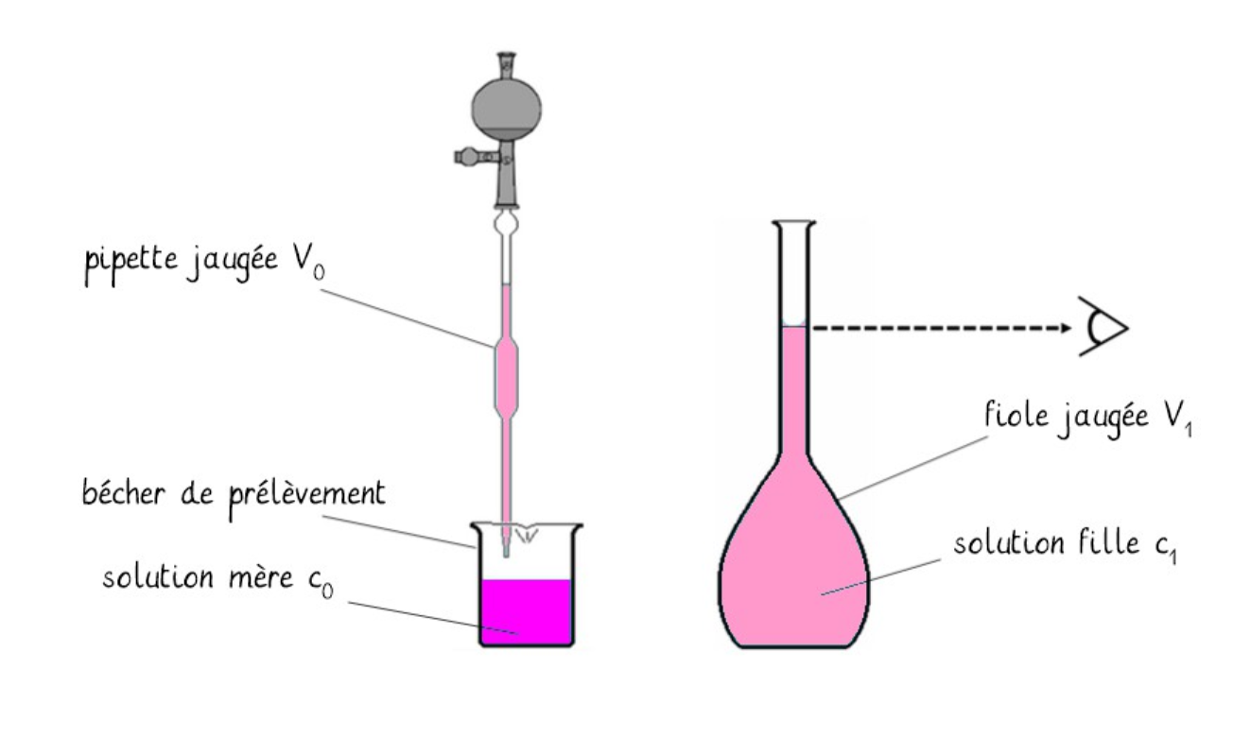
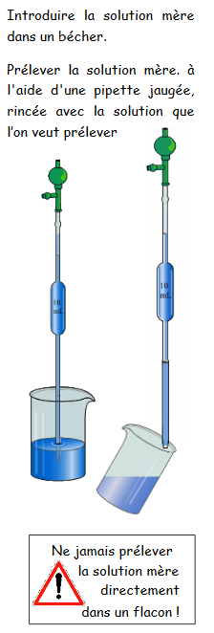
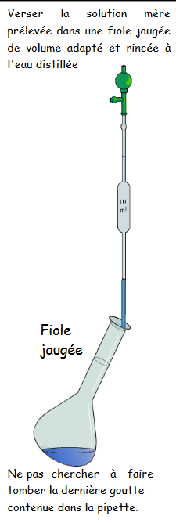
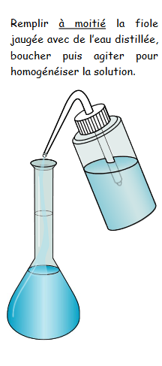
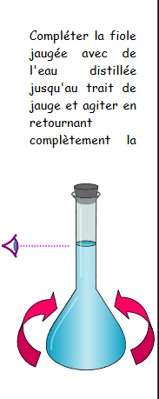
Source http://thierry.col2.free.fr/restreint/exovideo_lycee/cours_1S/ch5_TP_dosage_beer_lambert.pdf

Slide 20
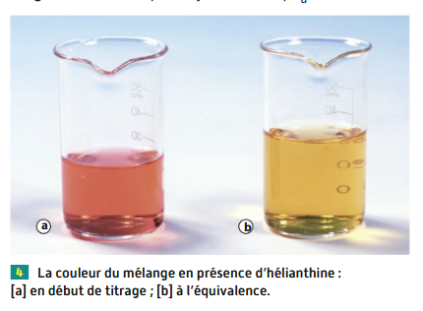
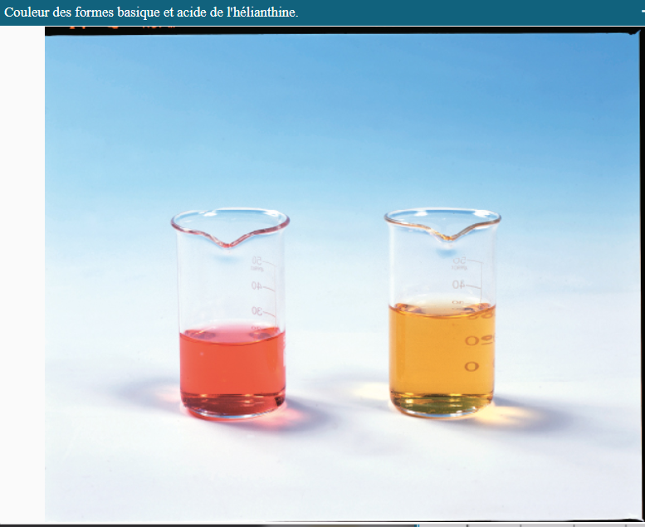
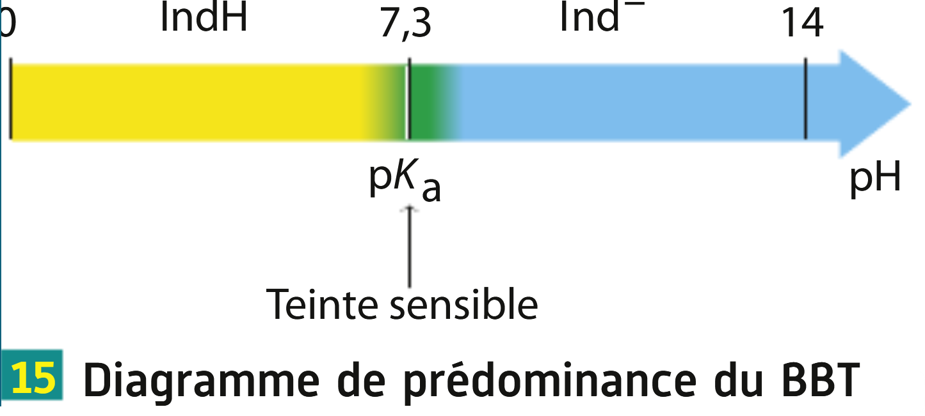
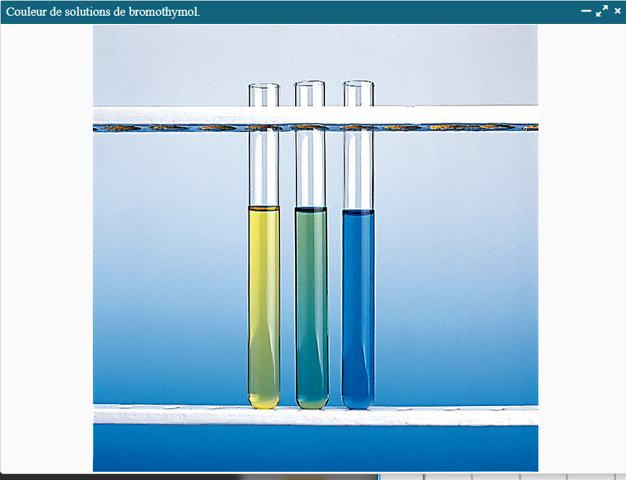
Colorimétrique
Indicateur

